Slide 1

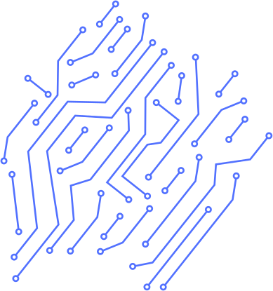

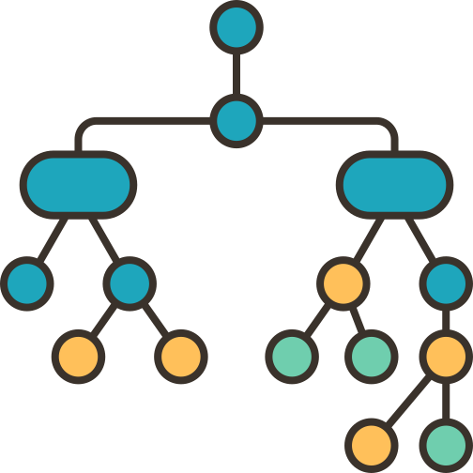
DECISION TREE
IMPLEMENTASI ALGORITMA DECISION TREE (ID3) UNTUK PREDIKSI KEPUTUSAN NASABAH DALAM KAMPANYE MARKETING BANK
Presented By: Kelompok 7

Slide 2

KELOMPOK 7
ARSYAD FILLAH (103012300260)
VELISIA NIHAN RAHMAWATI (103012300203)
ARKANZI SUHARJANTO (103012300055)

Slide 3
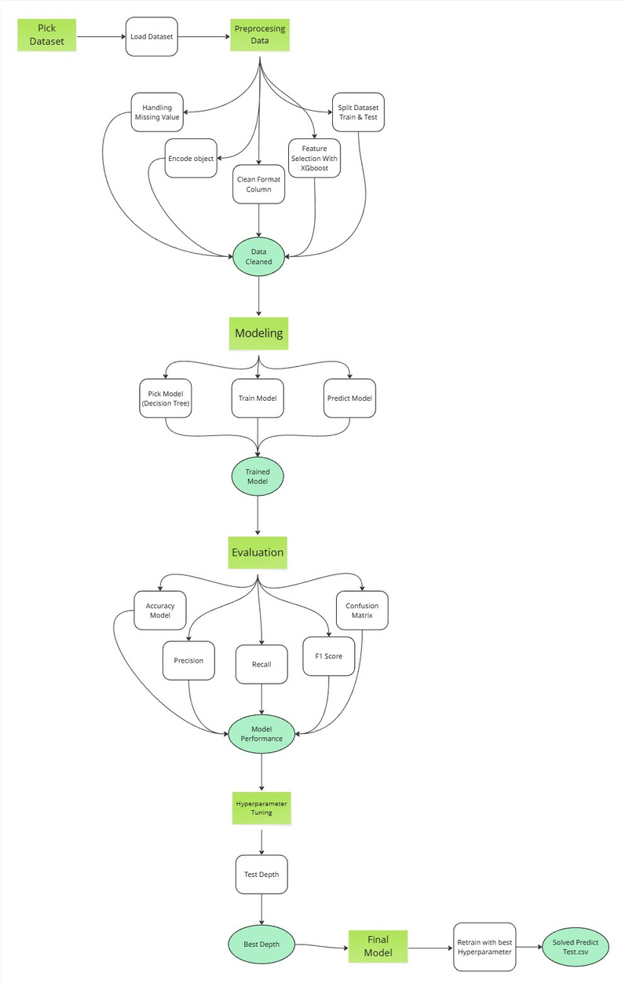

KERANGKA BERPIKIR
Decision Tree
Penelitian ini diawali dengan pemilihan dan pemuatan dataset Bank Marketing. Selanjutnya dilakukan tahap preprocessing yang meliputi pembersihan data, penanganan missing value, encoding data kategorikal, pemilihan fitur menggunakan XGBoost, serta pembagian data menjadi data latih dan uji. Data yang telah dibersihkan kemudian digunakan pada tahap pemodelan dengan algoritma Decision Tree (ID3) untuk menghasilkan model terlatih. Performa model dievaluasi menggunakan metrik accuracy, confusion matrix, precision, recall, dan F1-score. Berdasarkan hasil evaluasi, dilakukan hyperparameter tuning untuk menentukan kedalaman pohon terbaik. Model akhir kemudian dilatih ulang menggunakan parameter optimal dan digunakan untuk memprediksi data uji, dengan hasil prediksi disimpan dalam bentuk file CSV sebagai output akhir.

Slide 4



THYNK UNLIMITED
ABOUT DATASET
Dataset ini, berjudul "Pemasaran Bank (dengan Konteks Sosial/Ekonomi)", berasal dari dataset "Pemasaran Bank" yang tersedia di UCI Machine Learning Repository. Dataset ini telah diperkaya dengan lima atribut sosial dan ekonomi tambahan, yang menawarkan wawasan lebih dalam tentang kampanye telemarketing untuk deposito berjangka bank. Dataset ini berisi 22 Atributes, namun kami hanya memilih 6 Feature terbaik untuk diuji kedalam Algoritma ID3.
NR.EMPLOYED
EMP.VAR.RATE
Jumlah tenaga kerja aktif yang mencerminkan kondisi ekonomi.
Perubahan tingkat ketenagakerjaan sebagai indikator ekonomi makro.
PDAYS
POUTCOME
Jarak hari sejak nasabah terakhir dihubungi pada kampanye sebelumnya.
Hasil kampanye pemasaran sebelumnya terhadap nasabah.
CONS.CONF.IDX
EURIBOR3M
Indeks kepercayaan konsumen terhadap kondisi ekonomi.
Suku bunga Euribor 3 bulan sebagai indikator pasar keuangan.

Slide 5

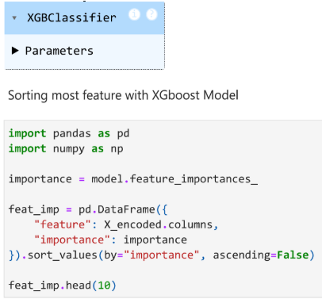
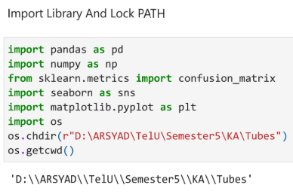
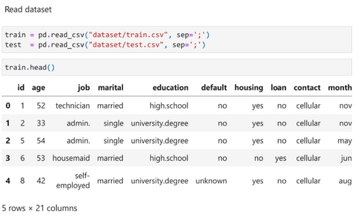
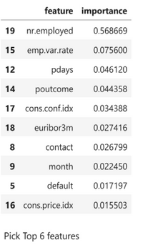
THYNK UNLIMITED
PRE-PROCESING DATA
Code diatas merupakan Pre-Procesing data, dimana import library,load dataset, serta pemilihan 6 feature terbaik menggunakan Model XGBoost yang akan diuji menggunakan Algoritma ID3

Slide 6


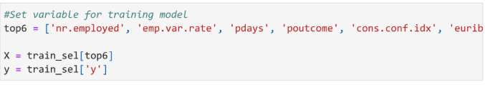
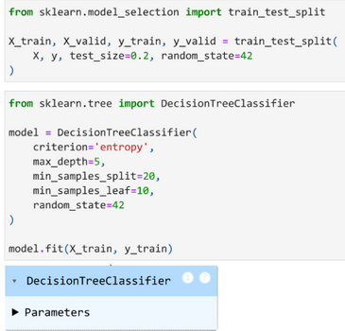
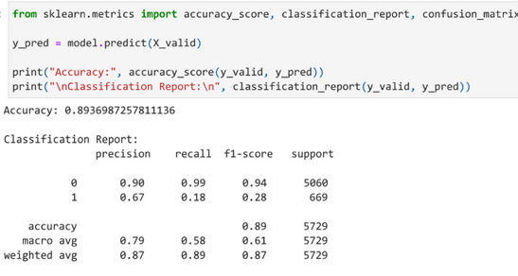
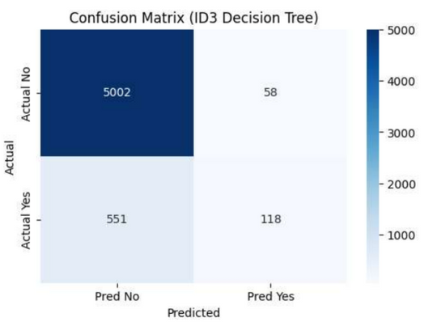

USE TOP 6 FEATURES
THYNK UNLIMITED
TRAIN & TEST MODEL
TRAINING VALIDASI & TESTING
VALIDATION
Setelah memperoleh 6 fitur terbaik berdasarkan feature importance dari model XGBoost, fitur-fitur tersebut digunakan sebagai input dalam proses pemodelan Decision Tree (ID3). Dataset kemudian dibagi menggunakan rasio 80% data training dan 20% data testing. Model dilatih menggunakan data training dengan batas kedalaman pohon (max depth) sebesar 5, lalu dievaluasi menggunakan data validasi. Performa model dianalisis melalui accuracy dan confusion matrix untuk menilai kemampuan prediksi model.
CONFUSION MATRIX

Slide 7
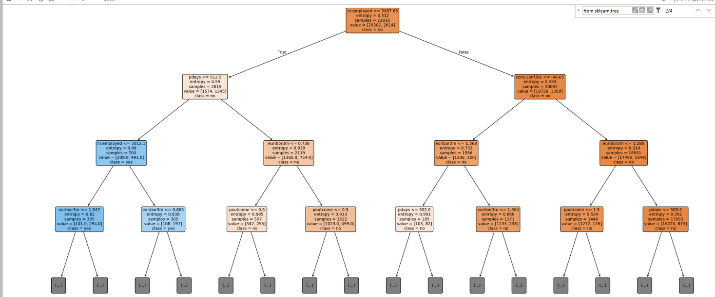
THYNK UNLIMITED
TREE WITH 5 DEPTH
WARNA PADA NODE DECISION TREE MEREPRESENTASIKAN KELAS DOMINAN HASIL PREDIKSI, DI MANA WARNA BIRU MENUNJUKKAN DOMINASI KELAS “YES”, WARNA ORANYE MENUNJUKKAN DOMINASI KELAS “NO”, DAN INTENSITAS WARNA MENCERMINKAN TINGKAT KEYAKINAN MODEL.

Slide 8
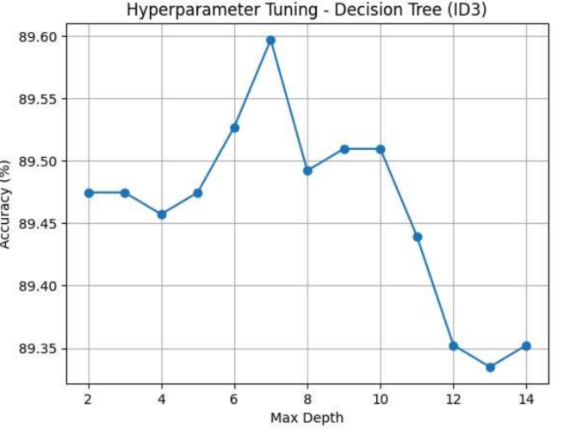
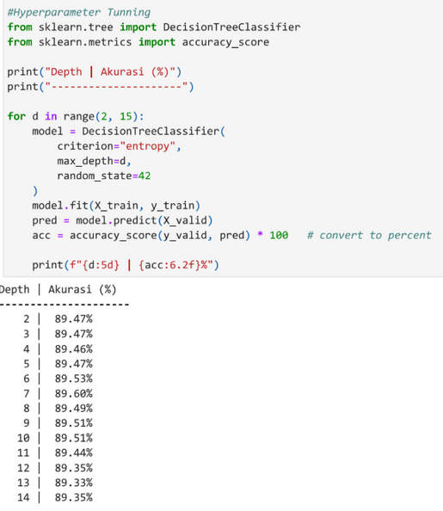
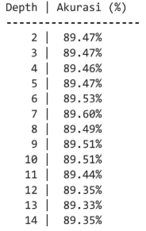
THYNK UNLIMITED
SETTING HYPERPARAMETER
Hyperparameter tuning dilakukan untuk menentukan kedalaman pohon (max depth) yang paling optimal pada model Decision Tree (ID3). Pengujian dilakukan dengan mencoba beberapa nilai depth dari 2 hingga 14, kemudian setiap model dievaluasi menggunakan nilai akurasi pada data validasi. Berdasarkan hasil pengujian, depth dengan akurasi tertinggi dipilih sebagai parameter terbaik untuk membangun model akhir.

Slide 9
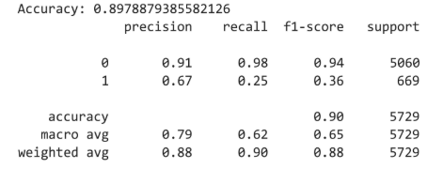
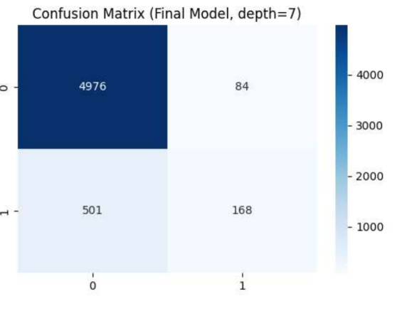
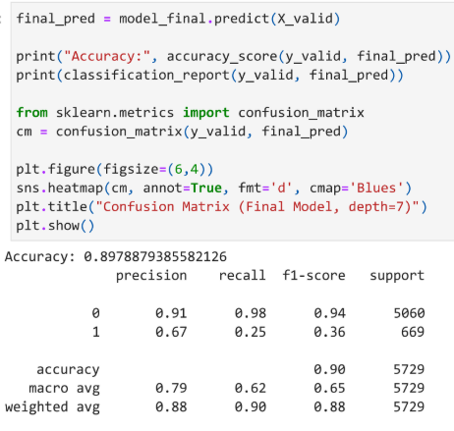
THYNK UNLIMITED
FINAL PREDICT WITH 7 DEPTH
BERDASARKAN CONFUSION MATRIX, MODEL MENUNJUKKAN KEMAMPUAN YANG BAIK DALAM MEMPREDIKSI KELAS NO, NAMUN MASIH MEMILIKI KETERBATASAN DALAM MENGENALI KELAS YES, YANG DIPENGARUHI OLEH KETIDAKSEIMBANGAN DISTRIBUSI DATA.
Setelah dilakukan proses hyperparameter tuning, diperoleh nilai kedalaman pohon (max depth) yang paling optimal yaitu 7, karena memberikan nilai akurasi tertinggi pada data validasi dibandingkan dengan kedalaman lainnya. Berdasarkan hasil tersebut, model Decision Tree (ID3) kemudian dilatih ulang menggunakan parameter terbaik ini untuk membentuk model final. Model final selanjutnya digunakan untuk melakukan prediksi pada data validasi guna mengevaluasi performa akhir model

Slide 10

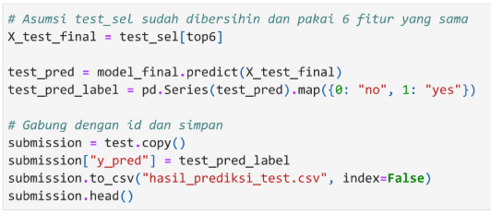
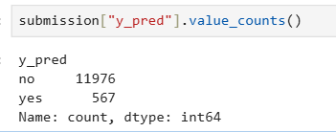
THYNK UNLIMITED
ANALISIS TESTING
Berdasarkan hasil prediksi model final terhadap data uji (test.csv), diperoleh distribusi kelas sebagai berikut:
No : 11.976 data
Yes : 567 data
Hasil ini menunjukkan bahwa mayoritas nasabah pada data uji diprediksi tidak menerima penawaran deposito, sementara sebagian kecil diprediksi menerima penawaran.
Pola ini konsisten dengan distribusi data training yang tidak seimbang dan menunjukkan bahwa model mampu diterapkan pada data baru untuk mendukung pengambilan keputusan dalam kampanye pemasaran bank.

Slide 11
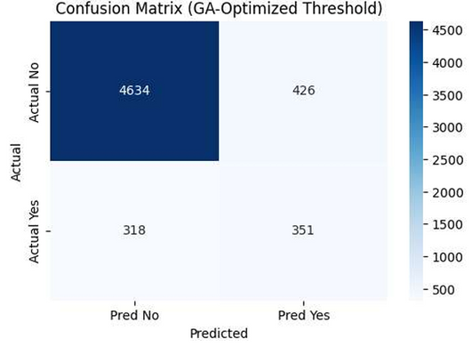
THYNK UNLIMITED
KESIMPULAN
Dataset yang digunakan bersifat imbalanced sehingga model cenderung lebih dominan memprediksi kelas no. Meskipun hyperparameter tuning meningkatkan performa model secara umum, kemampuan deteksi kelas yes masih terbatas. Oleh karena itu, dilakukan optimisasi threshold menggunakan Algoritma Genetika untuk meningkatkan sensitivitas model terhadap kelas minoritas. Hasil menunjukkan bahwa GA mampu meningkatkan jumlah prediksi benar pada kelas yes dengan trade-off peningkatan false positive yang masih dapat diterima.

Slide 12
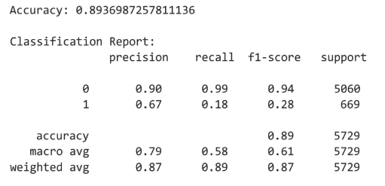
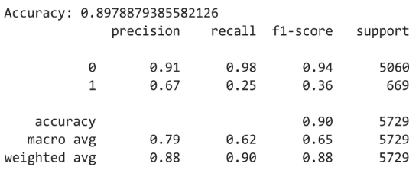
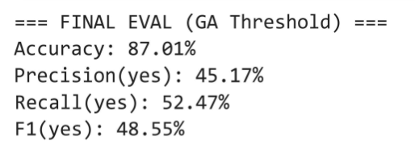
KESIMPULAN
ID3 7 DEPTH WITH HYPERPARAMETER
ID3 WITH OPTIMIZATION GA
ID3 5 DEPTH
Berdasarkan hasil pengujian, model Decision Tree (ID3) dengan depth 5 sudah mampu memberikan akurasi yang cukup tinggi, namun masih memiliki keterbatasan dalam mengenali kelas yes, yang terlihat dari nilai recall kelas yes yang masih rendah akibat ketidakseimbangan data
Setelah dilakukan hyperparameter tuning, diperoleh konfigurasi terbaik pada depth 7, yang menghasilkan akurasi validasi tertinggi (~89.8%) dan performa yang lebih stabil dibandingkan depth lainnya. Model ini menunjukkan peningkatan struktur pohon dan keseimbangan performa secara umum, namun recall kelas yes masih relatif rendah (±25%), menandakan model tetap cenderung bias ke kelas no.
Untuk mengatasi permasalahan imbalanced data, dilakukan optimisasi threshold menggunakan Algoritma Genetika (GA). Hasilnya, recall kelas yes meningkat signifikan menjadi 52.47%, yang menunjukkan kemampuan model dalam mendeteksi nasabah potensial (yes) menjadi jauh lebih baik. Meskipun terjadi penurunan akurasi keseluruhan menjadi 87.01%, optimisasi ini memberikan trade-off yang lebih relevan untuk konteks bisnis, karena meningkatkan peluang mengidentifikasi nasabah yang benar-benar tertarik.

Slide 13
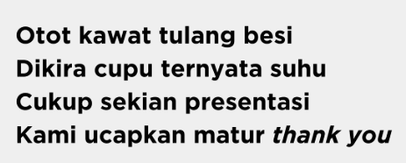
THYNK UNLIMITED

